Slide 1
数据预处理
缺失值处理
year:删除，N.V保留
body:预测
acidity:分组聚合填充
type:删除
统计分析
问题1：数据预处理及分析
分类数量
文本型
数值型
均值
方差
最值
初步数据集
相关性分析
提取价格与评分等数据
指标相关性分析
评分与价格
数据集划分与检验
问题二:相关性分析与回归分析
可视化分析
建立价格预测多元回归模型
权重系数分析
轮廓系数
K-mens++
无监督分类模型
问题三：构建葡萄酒分类模型
碎石图
数据集划分
性能评估
问题四：建立价格回归预测模型
建立基于Xgboost的预测模型

Slide 2




通用互联网大数据集
网络预训练
单标签
特征向量
迁移学习
医学影像 小数据集
深度卷积特征
多标签排序class1>class0
网络微调
多标签
特征向量
排序算法
损失函数

Slide 3
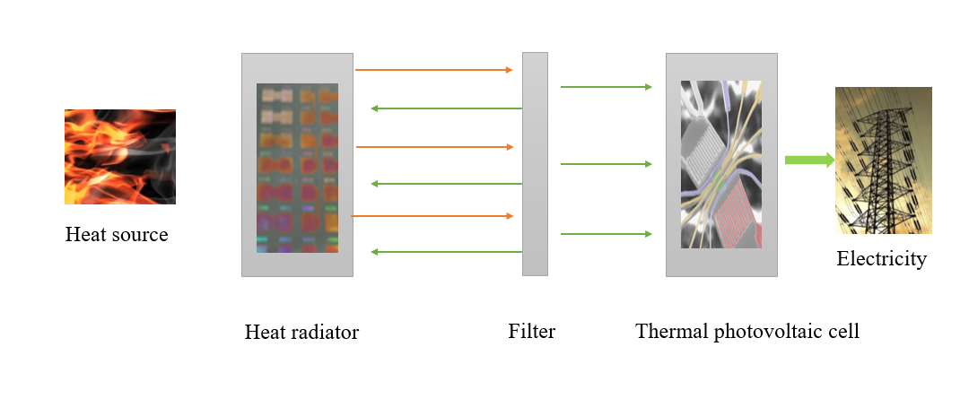
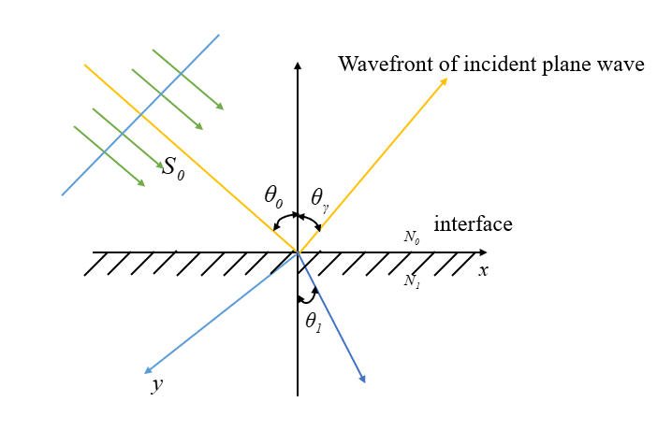
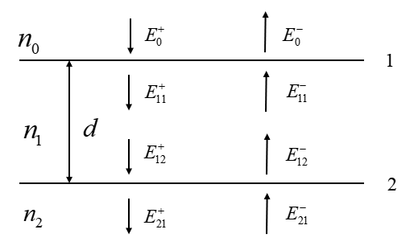
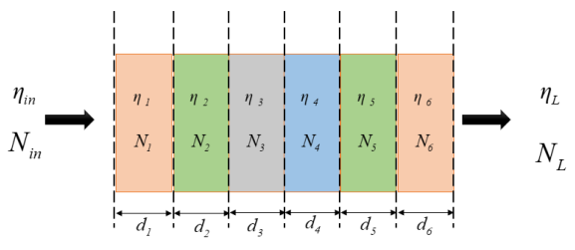
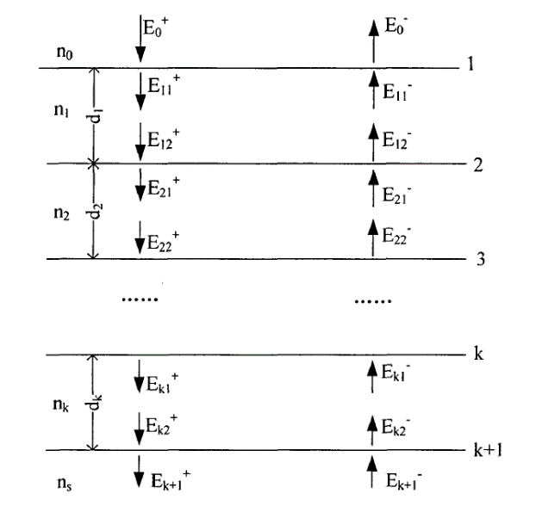

Slide 4
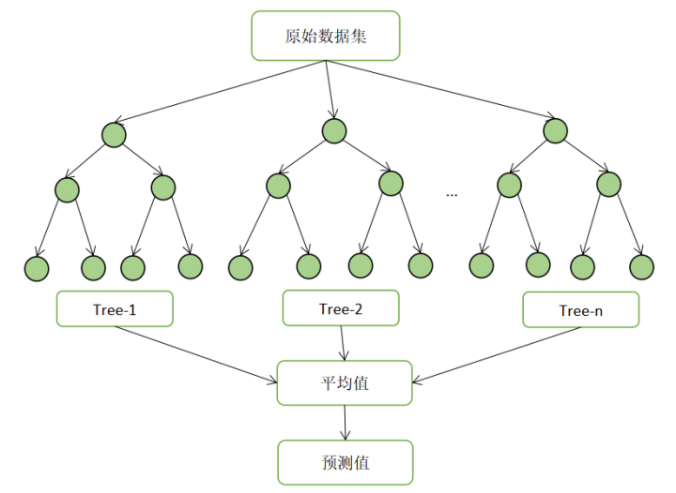
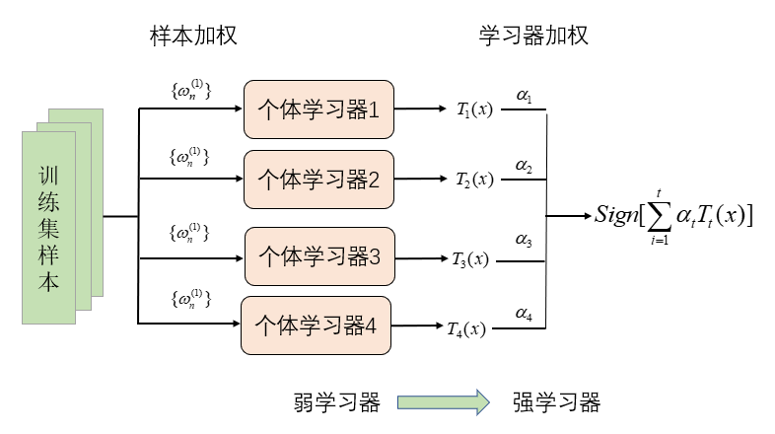
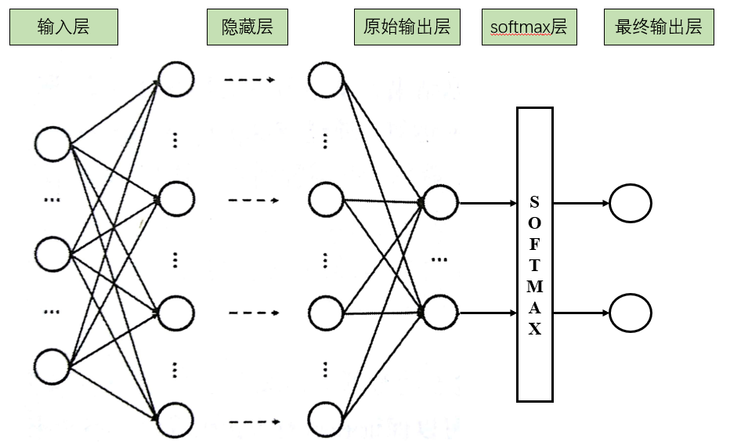
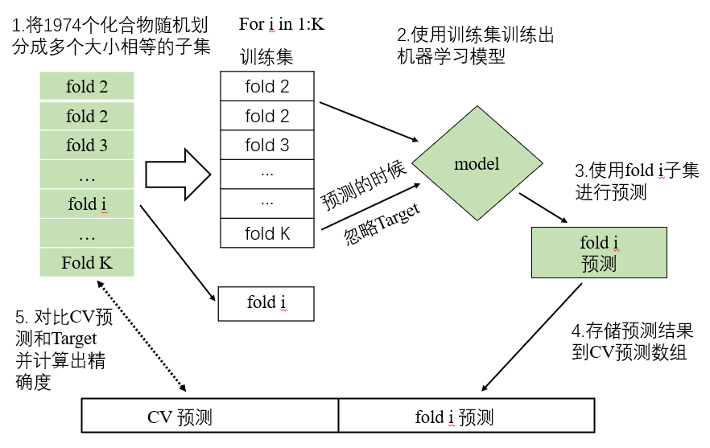

Slide 5
创建专业
管理员登录
是否存在 所需计划
教学计划管理录
是否存在 教学计划
创建计划
教学任务管理
是否存在教学任务
创建任务
手动/自动管理
导出课表
导出课表
数据
处理好的数据作为参数传入
线型，线条宽度，颜色，文字颜色， 文字类型等等
绘制图像
设置绘图样式
包含要绘制的图像类型等
定义布局
图像大小，图像 位置，子图等等
添加标签
文字和图例， 标题等等
系统管理员
登录
登录
基础条件设置
根据拥有的操作权完成各种操作
教学计划
系统管理
排课条件
添加到后台数据库
课表输出
教师用户
填写信息权限
查看课表

Slide 6
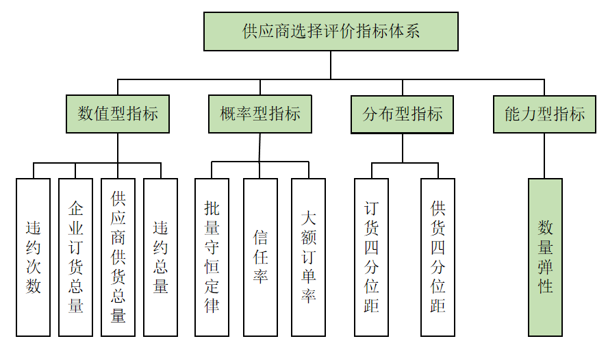
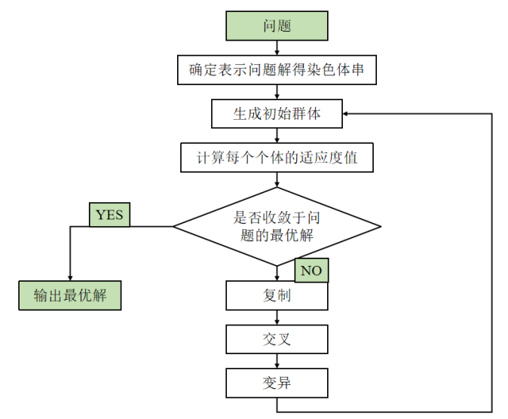
订货批量
供应周期
订货批量
供应周期
订货批量与供应周期
物料供应周期
企业采购和转运期
存储和生产期
采购
转运
入库
生产消耗
原材料供应周期

Slide 7
原料B
原料B
原料B
原料A
原料C
原料A
原料C
原料A
原料C
收货
检验
入库
内部验收期
验收流程 -混流集中
需求预测
原材料供应商
物料需求信息
原材料供应商
补货
VMI仓库
JIT配送
某所
实际库存与补货信息
物料配送信息
原材料供应商
物流
MIN/MAX
信息流
问题提出
研究背景
VMI模型
问题提出
研究意义
研究工具
供应商选择评价
供应商订单分配
DEA模型
ANP模型
AHP模型
多目标模型
单目标模型
模型工具
基于ANP和多目标的供应链订购模型
案例分析
案例分析
结 论
总结与展望

Slide 8












问题
确定表示问题解得染色体串
生成初始群体
计算每个个体的适应度值
YES
是否收敛于问题的最优解
输出最优解
NO
复制
交叉
变异
原材料分类
原材料库存管理组织职能
订单管理
需求管理
采购管理
供应商管理
仓库管理
在库控制
A类原材料
B类原材料
C类原材料
收货
检验
入库
原料A
$$T_{11}$$
$$T_{21}$$
$$T_{31}$$
原料B
$$T_{12}$$
$$T_{22}$$
$$T_{32}$$
原料C
$$T_{13}$$
$$T_{23}$$
$$T_{33}$$
$$T_{1}$$
$$T_{2}$$
$$T_{3}$$
内部验收期
缩短时间
验收流程 -整流化

Slide 9
Matlab:
软件包：
https://ww2.mathworks.cn/matlabcentral/fileexchange/
社区：
https://www.mathworks.com/matlabcentral/?s_tid=gn_mlc
课程：
https://ww2.mathworks.cn/learn/training/classroom-courses.html?q=&page=1
Python :

